Slide 1
Meristemas, fitormônios e fotoperiodismo

Slide 2
Meristema
Os tecidos responsáveis pelo crescimento e desenvolvimento do vegetal são os meristemas. São compostos de células indiferenciadas que têm alta atividade mitótica, são as células meristemáticas. Existem dois tipos de meristemas, se considerarmos a origem deles:
  Meristema primário: origem embrionária
  Meristema secundário: desdiferenciação de células, normalmente parenquimáticas

Slide 3
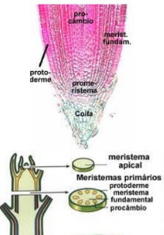
Meristema Primário
Promove o crescimento longitudinal (altura) da planta
Localizado na ponta do caule e da raiz, é denominado também meristema apical
A atividade deste meristema leva à formação do tecido primário ou corpo primário da planta

Slide 4
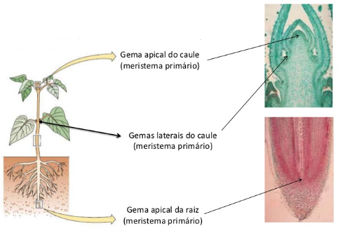
Meristema Primário
No caule, o meristema apical forma pequenos brotos, as gemas apicais (na ponta do caule) e as gemas laterais (nas ramificações)

Slide 5
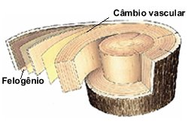
Meristema Secundário
Promove um crescimento latitudinal (largura, espessura) a partir do tecido primário (produto do meristema primário)
Também conhecidos como meristemas laterais, quando a posição que ocupa no vegetal é levada em conta

Slide 6
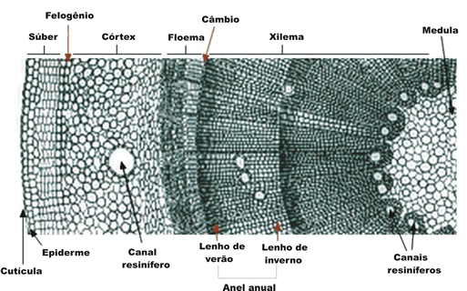
Meristema Secundário
São meristemas secundários:
  câmbio vascular (centro da raiz ou do caule)
  felogênio (periferia da raiz ou do caule)
  As células deste meristema se dividem e com isso vão adicionando camadas e mais camadas, aumentando o diâmetro do vegetal. Resultando no corpo ou tecido secundário. O câmbio aumenta a quantidade de tecidos vasculares e o felogênio originará a epiderme da planta.

Slide 7
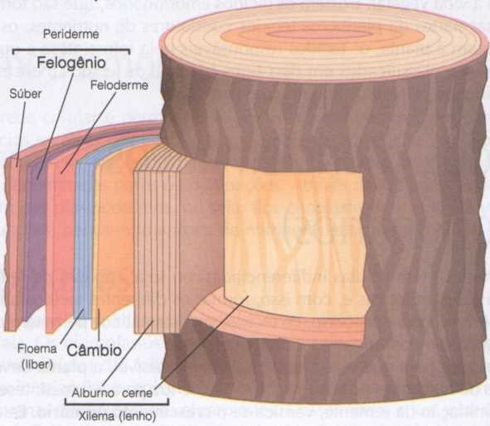
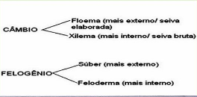

Slide 8
As dicotiledôneas anuais de pequeno porte assim como a maioria das monocotiledôneas, iniciam e finalizam seu ciclo vital formando apenas a estrutura primária.
Em contrapartida, a maioria das dicotiledôneas e também as gimnospermas apresenta um crescimento secundário.

Slide 9
Hormônios vegetais/ fitormônios
Esses hormônios estão presentes em pequenas quantidades e são produzidos nos tecidos vegetais.
  Auxinas (AIA): crescimento celular, dominância apical, tropismos e desenvolvimento de frutos
  Citocininas: estimulam a divisão celular, a germinação e a floração, retarda o evelhecimento
  Giberelinas: promovem a germinação da semente, estimulam a elongação do caule, o crescimento das folhas, a floração e o desenvolvimento de frutos
  Etileno: estimula o amadurecimento dos frutos e abscisão das folhas
  Ácido Abscísico (ABA): inibe o crescimento da planta e a germinação das sementes, induz fechamento dos estômatos quando falta água

Slide 10
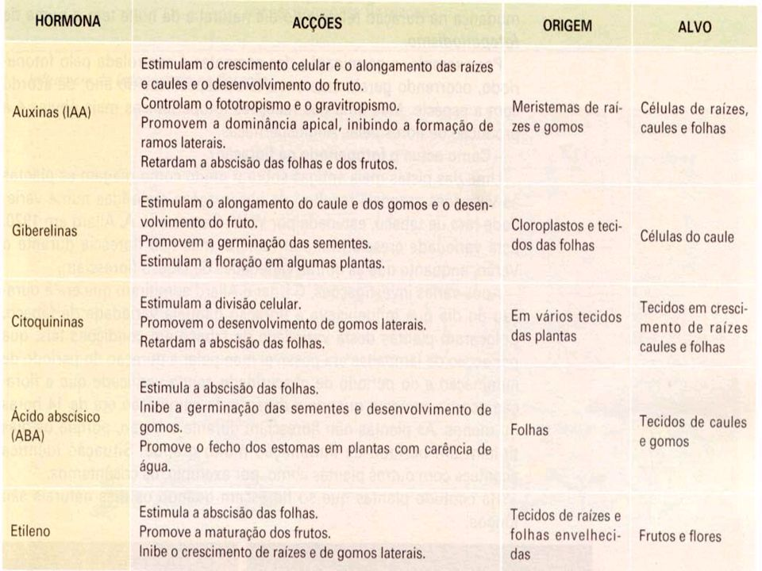

Slide 11
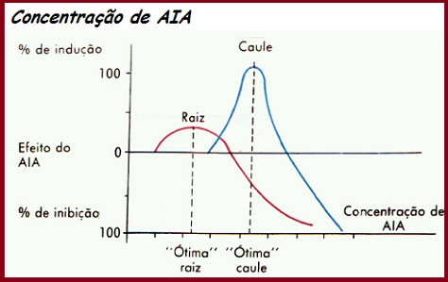
Auxinas
Crescimento do caule e da raiz através do processo de alongamento das células
Quando a planta apresenta baixa quantidade de auxinas, suas raízes podem crescer, porém o caule não se desenvolve. Já a alta concentração de auxinas pode provocar o crescimento do caule, deixando as raízes pouco desenvolvidas.

Slide 12
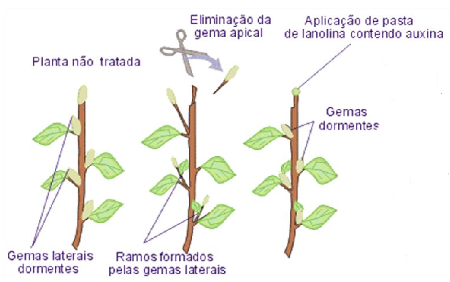
Auxinas
Dominância apical: auxinas fabricadas pelo meristema apical do caule diminuem a atividade das gemas laterais próximas ao ápice.
Quando a gema apical é extraída da planta, ocorre o surgimento de ramos, folhas e flores laterais.

Slide 13
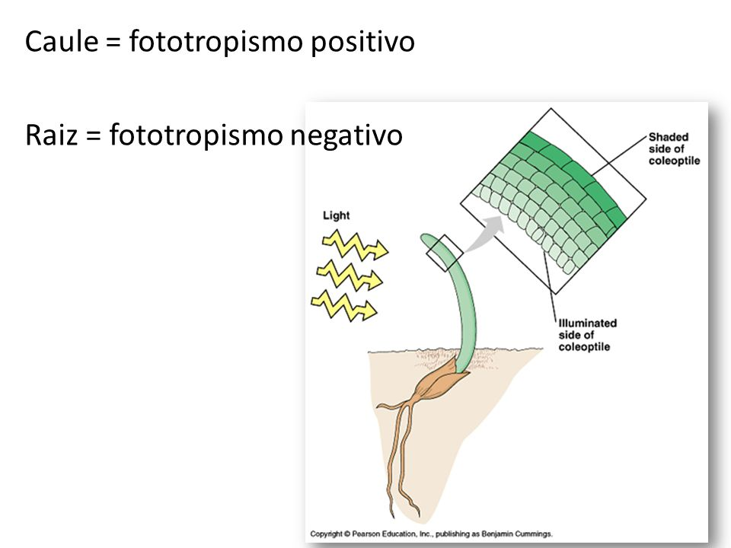
Auxinas
Tropismos (movimentos relacionados ao crescimento das plantas de acordo com estímulos da natureza)
  Fototropismo: O AIA desloca-se do lado iluminado para o não iluminado, exercendo aí o seu efeito.

Slide 14
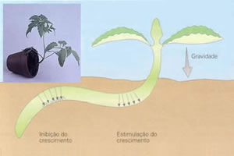
Auxinas
Tropismos (movimentos relacionados ao crescimento das plantas de acordo com estímulos da natureza)
  Geotropismo: crescimento da parte aérea da planta na direção oposta à força da gravidade (geotropismo negativo) e no crescimento das raízes na direção da força gravitacional (geotropismo positivo).
Quando a planta é colocada em posição horizontal, o acúmulo de auxinas na parte inferior do caule provoca um maior crescimento dessa parte, ocorrendo curvatura em uma direção oposta à força da gravidade, fazendo com que o caule se dirija para cima. Na raiz em posição horizontal ocorre um maior alongamento na parte superior comparada à inferior, provocando curvatura da raiz na direção da força gravitacional.

Slide 15
Auxinas
Produção e desenvolvimento de frutos: as auxinas são produzidas nas sementes, possibilitando a formação dos frutos pelo ovário.
Queda de folhas velhas: como apresentam baixa concentração de auxinas, as folhas velhas caem da planta.
Formação de raízes: são as raízes que brotam na base do caule. Este processo é gerado pela presença das auxinas.

Slide 16
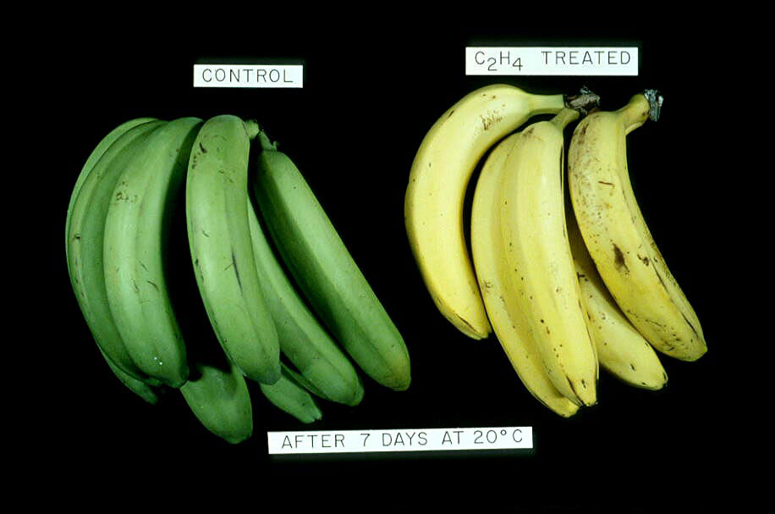
Etileno
Gás hormonal que promove o amadurecimento de frutos e estimula a abscisão de folhas

Slide 17
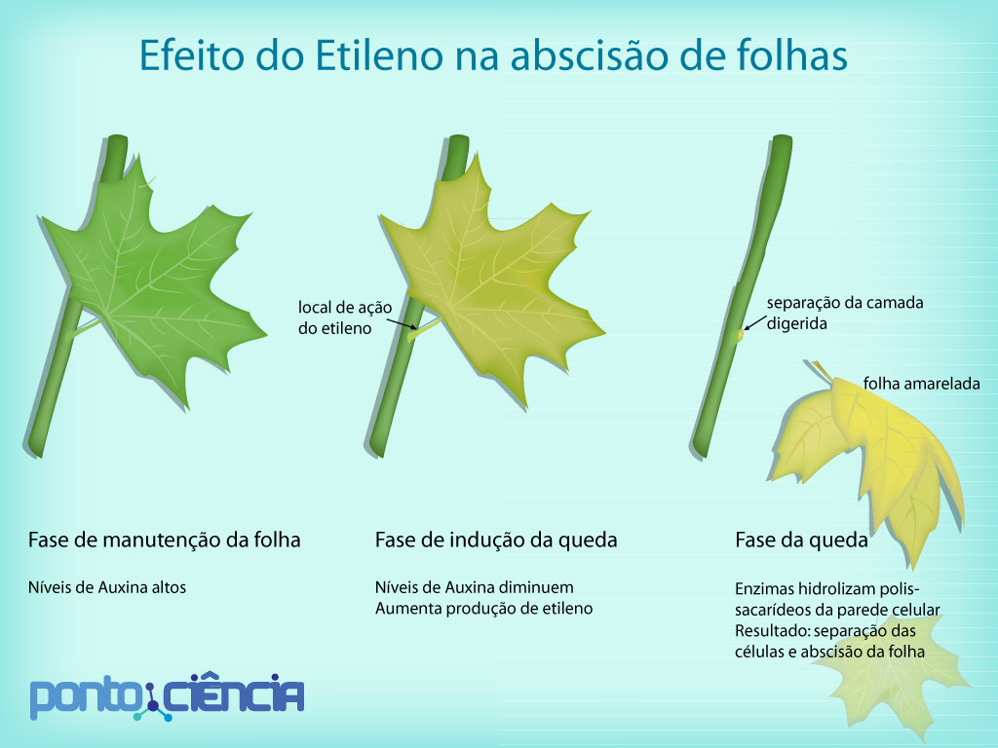
Diz-se que o etileno antagoniza ou reduz os efeitos da auxina.

Slide 18
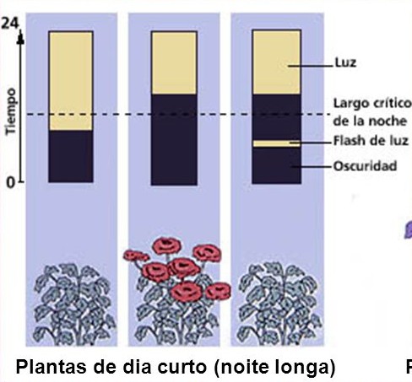
Floração e fotoperiodismo
Plantas de dia curto ou noite longa: florescem quando o período de escuridão é superior a um determinado valor-limite (fotoperíodo crítico). Se um lampejo de luz interromper o período de escuridão, a floração é inibida. O tempo de exposição à luz deve ser inferior ao fotoperíodo crítico.

Slide 19
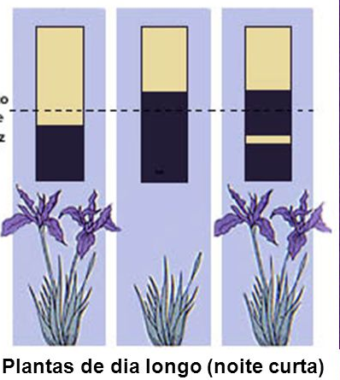
Floração e fotoperiodismo
Plantas de dia longo ou noite curta: florescem apenas se a duração do período de escuro for inferior ao fotoperíodo crítico. Basta um único lampejo de luz durante o período de escuridão para a planta florescer. O tempo de exposição à luz deve ser superior ao fotoperíodo crítico.

